Slide 1
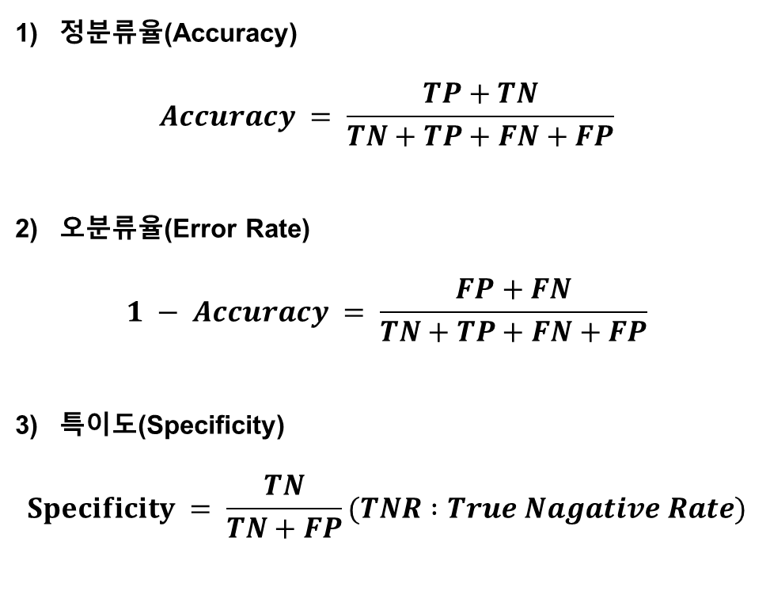
데이터 과학을 위한 통계 - 발표자: 김동현
1
Chapter 1. 탐색적 데이터 분석
분류평가
기계학습에서 모델이나 패턴의 분류 성능 평가에 사용되는 지표.
모델이 내놓은 답과 실제 정답의 관계로
정분류율(Accuracy)
$$Accuracy = \frac{TP+TN}{TN+TP+FN+FP}$$
오분류율(Error Rate)
$$1 − Accuracy = \frac{FP+FN}{TN+TP+FN+FP}$$
특이도(Specificity)
$$Specificity = \frac{TN}{TN+FP}(TNR :True Nagative Rate)$$
 | 정답 | 실제 정답
 | 오답 | Positive | Negative
분류 결과 | Positive | True Positive (TP) = 10 | False Positive (FP) = 90
 | Negative | False Negative (FN) = 5 | True Negative (TN) = 895
Notes:
http://hleecaster.com/ml-accuracy-recall-precision-f1/

Slide 2
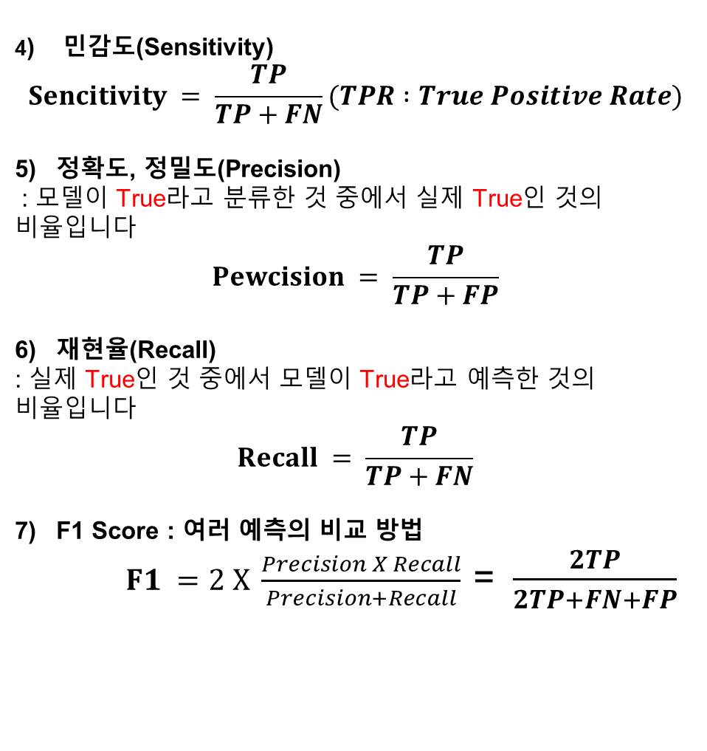
데이터 과학을 위한 통계 - 발표자: 김동현
2
Chapter 1. 탐색적 데이터 분석
4) 민감도(Sensitivity)
$$Sencitivity = \frac{TP}{TP+FN}(TPR :True Positive Rate)$$
정확도, 정밀도(Precision)
: 모델이 True라고 분류한 것 중에서 실제 True인 것의 비율입니다
$$Pewcision = \frac{TP}{TP+FP}$$
재현율(Recall)
: 실제 True인 것 중에서 모델이 True라고 예측한 것의 비율입니다
$$Recall = \frac{TP}{TP+FN}$$
F1 Score : 여러 예측의 비교 방법
$F1 =2 X \frac{Precision X Recall}{Precision+Recall}$ = $\frac{2TP}{2TP+FN+FP}$
Notes:
https://m.blog.naver.com/PostView.nhn?blogId=2feelus&logNo=221266173496&proxyReferer=https:%2F%2Fwww.google.com%2F
F1 Score = 조화평균 : 두 지표를 모두 균형있게 반영하여 모델의 성능이 좋지 않다는 것을 잘 확인하기 위함이다.

Slide 3
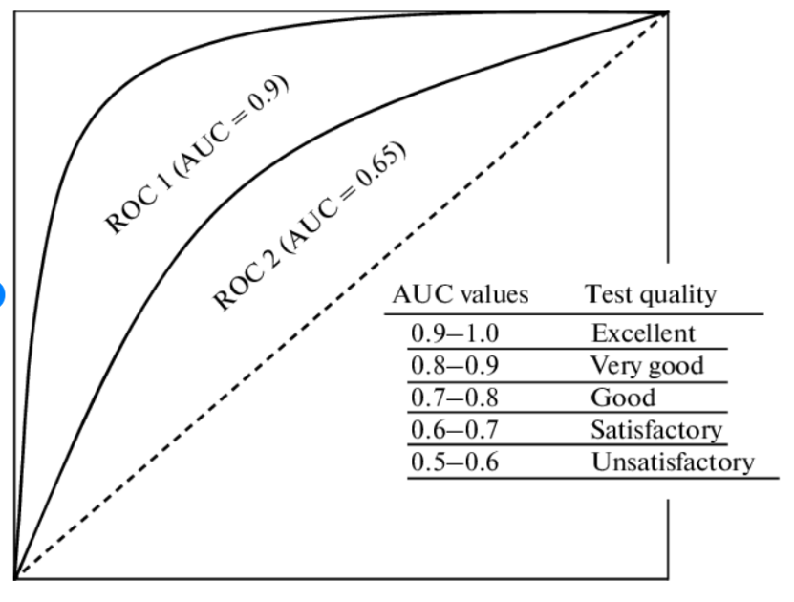
데이터 과학을 위한 통계 - 발표자: 김동현
3
Chapter 1. 탐색적 데이터 분석
ROC Curve(Receiver Operating Characteristic Curve)
이진분류에 대한 성능 평가 기법.
가로축 FPR(1 – 특이도), 세로축 TPR(민감도)
왼쪽 상단에 가까울 수록 올바른 예측 비율이 높음
AUROC(Area Under ROC, AUC)
ROC곡선 아래의 면적
1에 가까울 수록 좋다.
Notes:
다중분류 : https://nittaku.tistory.com/295

